Slide 1
감염예방 및 관리 지침
수급자 질환이나 증상에 따른
감염예방법

Slide 2
가. 질환별 주의점
1)호흡기 감염질환
서비스제공자 준수사항 | 청소 및 세탁
수급자를 만진 후, 수급자가 사용한 물품(옷,이불,휴지등)을 만진 후 비누로 손을 씻습니다. 증상(발열, 인후통, 기침, 코막힘, 콧물 등)이 있는지 매일 확인하고, 증상 발생 시 의사와 상담합니다. | 침대, 테이블, 화장실 등의 표면을 소독제로 깨끗이 세척합니다. 수급자가 사용한 식기류, 세탁물 등을 따로 분리할 필요는 없으나 깨끗이 씻기 전에 다른 사람이 사용한 것은 절대 피해야 합니다. 수급자가 사용한 세탁물(수건, 이불 등)은 세탁 전에 끌어안아서는 안되며, 일반 세제로 세탁합니다. 세탁물을 만진 이후에는 바로 손을 씻습니다. 식기는 식기세척기나 세제를 이용하여 세척합니다.

Slide 3
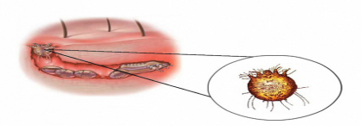
2)B형 간염, C형 간염
일상적인 생활로는 감염되지 않습니다.
혈액이나 체액에 노출 전염될 가능성이 있으므로 보호장구와 손씻기, 찔림사고에 주의합니다.
B형 간염 수급자의 가족은 B형 간염 항체가 없는 경우 예방접종을 합니다.
의료기구 외 면도기, 칫솔 등으로 인하여 감염이 전파되지 않으며, 일반적인 세정이나 세탁과정을 거치면 됩니다.
3)옴
수급자와 접촉할 경우 반드시 장갑과 긴 소매 가운을 착용하며, 치료 후 24시간까지 접촉주의를 준수합니다. 가피성 옴 수급자는 치료 후 4일간 접촉주의 지침을 지킵니다.
장갑을 벗은 뒤 손 씻기를 수행합니다.
세탁물은 끊는 물에 삶아서 남아있는 기생충을 제거하는 것이 가장 좋은 방법입니다.
치료제 도포 시 주의사항
처방에 따라 치료제를 바르고, 사용 중이던 의복과 침구류 그대
로 취한 뒤(치료제 도포 후 8시간이 지난 뒤) 다음 날 아침 샤
워하고 사용했던 수급자복, 침구류, 수건, 양말 등은 모두 세탁
합니다.
옴은 잠복기가 4~6주로 알려져 있으며, 가족이나 직원 중에 손, 손목, 팔꿈치, 배, 대퇴부, 전박골에 가려움이 있는 발진 증상을 관찰하고, 유 증상자의 경우 진료를 받도록 한다.

Slide 4
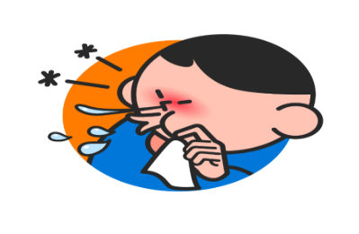
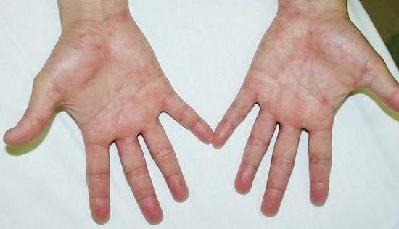
나.증상별 주의점
1)기침: 호흡기 위생과 기침 예절
기침, 재채기, 콧물 등 호흡기 증상이 있는 사람은 마스크나 휴지로 코와 입을 가립니다. 사용한 휴지는 따로 폐기합니다.
기침한 후에는 반드시 손을 씻습니다.
기침을 하는 수급자의 방문은 닫아두고, 다른 수급자와 적어도 1.5m이상 거리를 둡니다.
기침이 계속되고 가래와 열이 동반되면 의사의 진료를 받도록 합니다.
2) 발진
발진은 접촉 및 공기로 전파될 수 있으므로 의사의 진료를 받고, 진료 전 수급자의 피부 병변을 만지지 않습니다.
발진 부위를 만진 후에는 반드시 손을 씻습니다.
발진과 함께 나타나는 증상을 확인합니다.
수포나 열이 나는 경우는 공기 및 비말 등을 통해 전염될 수
있으므로 수급자와 보호자 모두 마스크를 착용하도록 합니
다.
가려움이 동반하는 경우는 옴과 같이 접촉을 통한 전파질환
일 수 있으므로 장갑을 착용하고 부위를 접촉하도록 합
니다.
발진이 있는 수급자는 특히, 임산부와의 접촉을 피하도록 합니다.

Slide 5
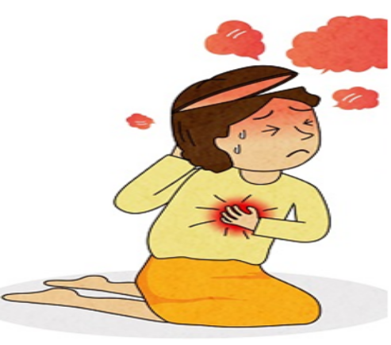
3)고열
열은 감염의 가장 흔한 증상입니다.
체온이 섭씨 38도 이상인 경우를 고열이라고 합니다.
그러나 노인이나 면역저하수급자의 경우 더 낮은 체온도 감염
증상이 될 수 있으므로 의사의 진료를 요합니다.
고열과 동반된 증상에 대해서 세심하게 관찰합니다.
고열과 호흡기 증상이 동반된 경우: 공기 또는 비말이나 접촉
을 통해 전파될 수 있습니다.
고열이 나타난 경우 의사의 진료를 받도록 하며, 처방 없이
해열제를 투여하지 않습니다.
4) 설사
설사를 하는 경우는 다양한 장관계 병원균에 의한
감염일 수 있으므로 접촉주의 지침을 수행합니다.
설사하는 사람이 화장실을 사용한 후에는 반드시 흐르는 물과 비누로 손을 씻도록 합니다.
설사하는 사람은 개인용 세면도구(수건 등)을 사용하도록 합니다.
수급자를 돌보는 사람이 설사를 하는 경우 검사 결과가 나올 때까지 업무를 제한합니다.
수급자의 배설물을 접촉할 때에는 반드시 일회용 장갑을 착용하고, 장갑을 벗은 후에는 물과 비누로 손을 씻습니다.(충분한 마찰)
배설물이 묻은 환경 표면은 소독제로 세척합니다.

Slide 6
다.환경관리
1. 침상 및 화장실 관리
1) 침상 관리
① 호흡기의 면역 기능이 저하된 어르신의 경우는 실내 청소를 할 때 진공청소기나 젖은 걸레
로 먼지를 제거해야 한다.
② 침상의 시트나 침구는 특별한 경우를 제외하고는 아침에 정리하고, 낮에는 활동을 격려할
수 있는 환경을 만든다.
③ 어르신의 생활공간은 각자의 습관에 맞춰져 있기 때문에 반드시 어르신의 동의를 얻은 후
에 정리 정돈한다.
④ 침상 생활 어르신은 침상에 습기가 차고 눅눅해지기 쉬워 오염될 기회가 많아 항상 청결 을
유지한다.
⑤ 침상에서 식사를 할 때는 앞치마나 비닐, 타월 등을 깔아서 더러워지는 것을 방지한다.
⑥ 감염성 질환이 있는 어르신의 경우 의류만이 아니라 침구도 감염경로가 되기 때문에 항상
청결을 유지하여야 한다.
⑦ 어르신의 동의를 구한 후 3~4시간마다 창문이나 문을 열어서 환기를 한다.
⑧ 겨울에는 실내가 너무 건조해지지 않도록 젖은 수건으로 습도를 조절한다.
2) 화장실 관리
① 습기가 많은 장소이므로 사용하지 않는 낮 시간 동안에 충분히 환기를 시켜준다.
② 바닥은 물때나 미생물의 발생이 쉽고 미끄러우므로 일주일에 한 번 정도는 소독 락스와
솔을 이용하여 문질러서 닦아준다.
③ 양변기에 물때가 끼었을 때는 솔에 식초를 묻혀 변기 안쪽을 닦으면 물때가 잘 빠진다.
④ 양변기나 세면대의 실리콘 띠에 생긴 검은 반점은 그 띠를 따라 화장실 휴지를 꼬아 얹고
그 위에 염소계 표백제(락스류)를 뿌리고 1~2시간 후에 물로 씻어 없앤다.

Slide 7
⑤ 배수구는 뚜껑을 들어내 오물을 걷어내고 뚜껑을 깨끗한 솔로 씻은 후 배수구 속까지 문질
러 물때를 씻어낸 후 락스를 희석한 물을 부어준다.
⑥ 화장실 바닥은 물기 없이 건조하게 유지하여 미생물의 번식을 예방한다.
2. 쓰레기 및 쓰레기통 관리
1) 쓰레기 관리
① 분비물은 발생즉시 처리한다.
② 배설물을 만질 때에는 반드시 장갑을 착용한다.
③ 처리한 후 손을 씻는다.
④ 노인 옷이 젖거나 더러워졌을 때에는 즉시 옷을 갈아 입힌다.
⑤ 사용한 물품들은 철저히 세탁하며, 더럽혀진 침구는 반드시 더러운 쪽이 안쪽으로 향하게
말아서 세탁 통에 넣는다.
⑥ 장갑을 끼고 오염된 세탁물을 격리장소에 따로 배출한다.
⑦ 배설물(대소변, 농, 혈액 등)이 묻은 의류나 물건은 따로 세탁하거나, 1차로 세탁한 후 일반
빨래와 함께 세탁한다.
⑧ 노인이 사용하는 물품에 배설물(대소변, 농, 혈액 등)이 묻은 경우 찬물로 닦고 더운물로
헹구고 필요 시 소독한다.
⑨ 손을 깨끗이 씻는다.
2) 쓰레기통 관리
① 쓰레기통은 비울 때마다 물로 씻어내고 잘 말리며 닦아 낸다.
② 음식물 쓰레기는 발생한 당일로 치운다.
③ 쓰레기통에 있는 쓰레기는 매일 정리해야 세균과 악취를 막을 수 있다.

Slide 8
3. 식기 및 주방의 위생관리
그릇 및 식기 류 관리
① 물에 불린 다음 수세미나 스펀지 등에 주방용 세제를 사용하여 닦는다.
② 세제 성분이 남지 않도록 3회 이상 깨끗이 헹군다.
③ 씻은 식기 류는 행주로 닦지 말고 물기가 건조되도록 어긋나게 쌍아 놓고, 물기가 마른 후
정리한다.
④ 모든 식기 류는 바닥에 놔두지 않도록 주의한다.
⑤ 유리 류의 그릇은 뜨겁게 달구어진 상태에서 찬물에 담그면 그릇이 깨질 위험이 있으므로
주의한다.
⑥ 식기는 세척하여 건조한다. 매번 소독을 할 필요는 없으나 습도가 높은 기간이나 감염 질환
이 있는 경우는 소독한다.
3) 칼, 도마 관리
① 칼과 도마는 고기, 생선, 빵, 채소, 과일 칼 등 조리에 맞는 것을 구입하고 용도에 맞게 사용
한다.
② 칼은 사용한 후 깨끗이 씻고 마른 행주로 닦아 안전한 곳에 보관한다.
③ 도마 사용 시 건조된 도마에 재료를 놓고 썰면 재료의 냄새나 색깔이 도마에 얼룩지고 잘
씻어지지 않으므로 사용 전 물에 씻은 다음 깨끗한 행주로 닦아서 사용한다.
④ 도마를 사용한 후 세제를 묻혀 충분히 씻고 찬물로 헹구어 햇볕에 건조시킨다.
⑤ 도마와 칼은 육류, 생선, 채소, 익힌 야채 등으로 구분하여 사용하는 것이 좋으나, 어려울
경우에는 식 재료에 있는 병원균의 오염 예방을 위하여 사용 후 바로 먹을 것과 사용 후
익힐 것으로 나눠 구분한다. 색깔로 구분하면 편리하다.
⑥ 도마와 칼은 사용 후 세제와 물로 세척, 건조하며, 가능한 매번 소독한다.

Slide 9
4) 개수대 관리
① 조리가 끝나면 찌꺼기 거름망을 반드시 비운다.
② 주방용 세정제를 이용해서 솔로 닦아 낸 후 물과 식초를 섞은 후 배수구에 부으면 악취 가 사라진다.
5) 냉장고 관리
① 야채박스나 선반 등을 꺼내어 주방용 세정제로 닦고, 소다나 식초를 따뜻한 물에 타서
닦아 준다.
② 맥주를 헝겊에 묻혀 닦아주면 더러움과 악취가 없어진다.
③ 냉장고는 주 1회 이상 청소하고 항상 내부 청결을 유지하도록 한다.
④ 숯이나 탄 빵 조각은 좋은 탈취제로 냉장고 한 편에 놓아두면 냄새를 없앨 수 있다.
⑤ 음식이나 식 재료는 뚜껑을 덮어 보관한다.
⑥ 뜨거운 음식은 식힌 후 냉장고에 넣는다.
⑦ 냉동 음식을 해동하는 동안 세균 증식이 급격히 발생하므로 냉장고에서 해동하고 다시
냉동하지 않도록 한다.
⑧ 냉장보관을 하더라도 유통기간을 반드시 준수한다.
⑨ 냉장고 온도는 1~4도를 유지한다.
⑩ 너무 많은 음식을 냉장, 냉동고에 보관하면 냉각공기 순환에 방해가 되어 음식이 상하므로
공기가 적절히 흐를 수 있도록 보관한다.
6) 수세미와 행주관리
① 수세미와 행주는 자주 삶은 것이 가장 위생적이다.
② 삶을 수 없는 스펀지 등은 표백제를 희석한 물에 담가 두었다가 꼭 짜서 사용하며, 사용
하지 않을 때는 바짝 말려서 둔다.
③ 행주는 젖은 행주와 마른 행주를 구분해서 용도에 맞게 사용한다.

